Slide 1








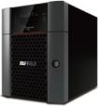


OneDrive×NASソリューション
企業ポリシーで社外秘
データはクラウド保存不可
PCとクラウドの同期でネットワークが混雑
外出先から閲覧したいデータはクラウド、
社外秘データはNASへ
クラウドとの通信をNASに集約し
ネットワーク負担を軽減
クラウド利用のライセンス費用が気になる…
社外勤務の社員にのみライセンス配布することで最適化
OneDrive×TeraStationで
クラウド導入の課題を解決！
Office365を導入済/ご検討中のお客様へ
OneDrive×TeraStationの組み合わせでさらに便利に！
活用例1:外出先からのファイル閲覧＆編集
OneDrive
Office365
OneDrive
for Business
データ同期
同期用フォルダ
Office365ならOneDriveを1TBまで
追加費用なしで使用可能！
外出先からも
編集したいデータ
Office365
TeraStation
TS5010/3010
社外秘・個人情報
を含むデータ
社内用フォルダ
出張先
社内
メリット
・オフィス内でも外出先でも同じファイルが閲覧＆編集できる
・社外秘データはクラウドに保存せずにNASだけに保存
・OneDriveとの同期はNASに一本化される為ネットワーク負荷が軽減

Slide 2





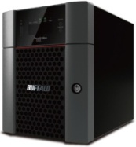

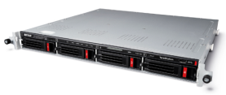



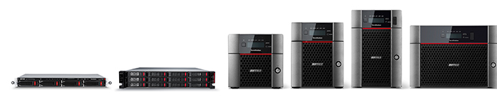
活用例2:クラウドへのデータ保管
インターネット回線
重要なデータをクラウドに保存！
重要データ
ファイルサーバー
PC
データ同期
PC
個人フォルダ
OneDrive
TeraStation
TS5010/3010
OneDrive
for Business
FAX
(PDF)
スキャナ用フォルダ
万が一の時は復元！
メリット
・クラウドにデータ保存することで地理的な冗長化を実現
・バックアップ機の管理/更新が不要
・バックアップ分の初期投資費用を抑え、月額定額で費用の計上が可能
注1：OneDriveにはアップロードできるファイルサイズに制限があります。
（OneDrive：10GB、OneDrive for Business:15GB）
イメージバックアップや動画などの大容量ファイルのアップロードはファイルサイズをご確認ください。
注2： OneDriveに以下の文字列をファイル/フォルダ名に含むものは同期できません。
" # % & * / : < > ? \ { } ~
他社比較
*当社測定（2018年12月現在）
対応製品
テラステーション 5010・3010シリーズ
TS51210RHシリーズ/TS5410RNシリーズ/TS5810DNシリーズ/TS5610DNシリーズ/TS5410DNシリーズ/TS5210DNシリーズ
TS3410RNシリーズ/TS3410DNシリーズ/TS3210DNシリーズ
※ファームウェア
Ver4.20以降よりご利用いただけます。
●お問い合わせはこちらまで
20180501 BBS

